Slide 1
РЕЗУЛЬТАТЫ
СОЦИАЛЬНО-ПСИХОЛОГИЧЕСКОГО ТЕСТИРОВАНИЯ
Ирина Васильевна Пестова,
Директор ГБУ СО «ЦППМСП «Ладо»
Надежда Евгеньевна Бударкова,
Педагог-психолог ГБУ СО «ЦППМСП «Ладо»

Slide 2
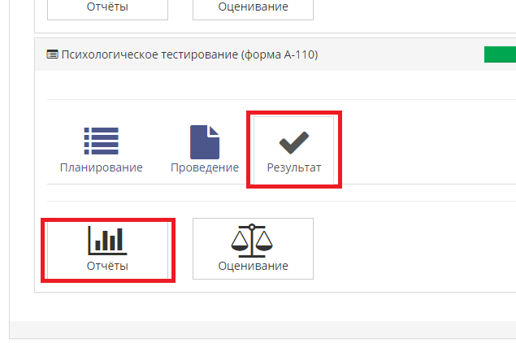
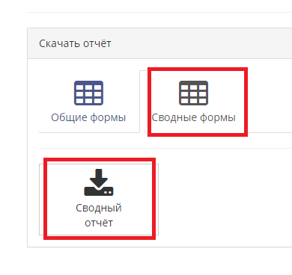
Получение результатов сводного отчёта в личном кабинете
1.
2.

Slide 3
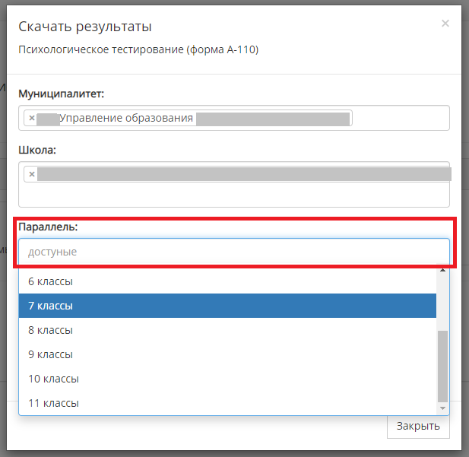
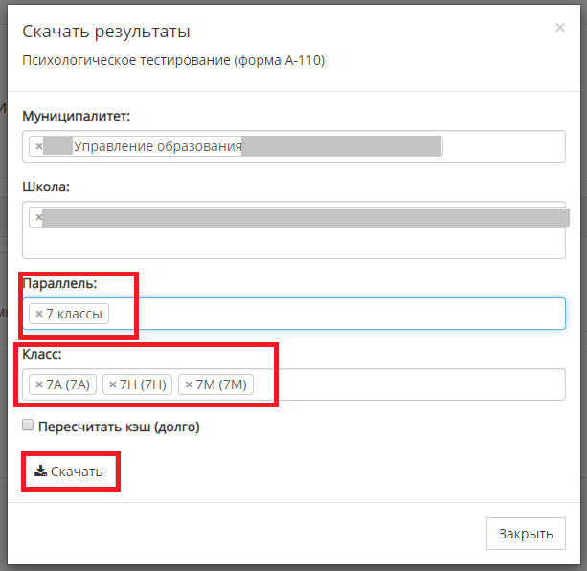
Получение результатов сводного отчёта в личном кабинете

Slide 4
Анализ сводного отчёта

Slide 5
Анализ сводного отчёта

Slide 6
Анализ сводного отчёта

Slide 7
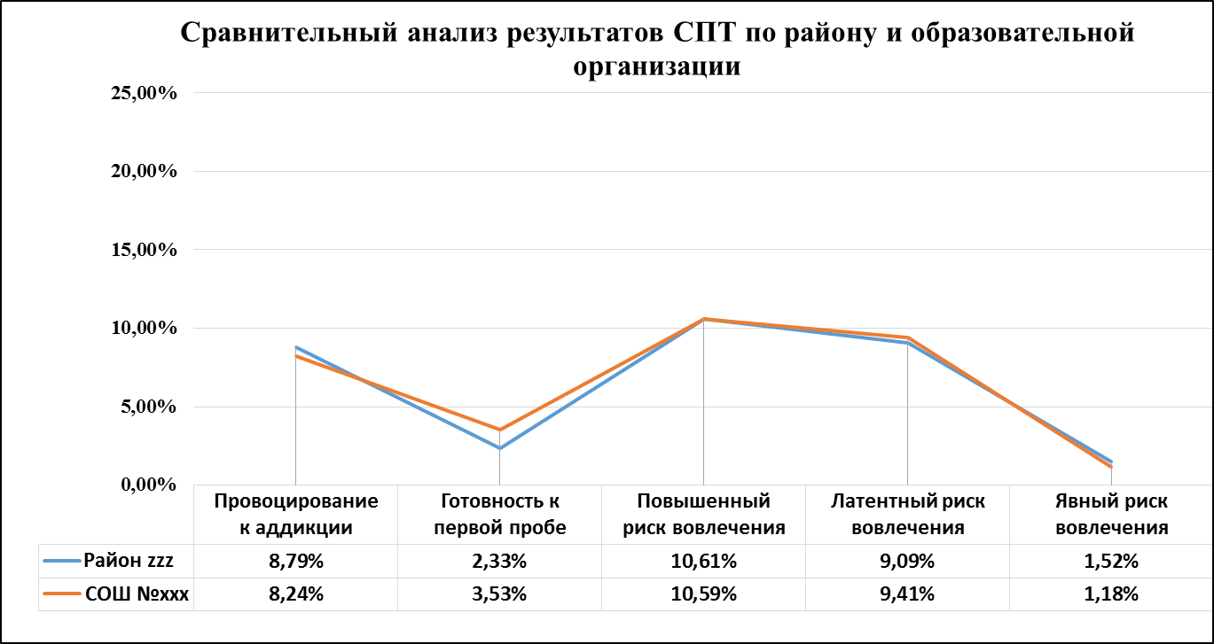
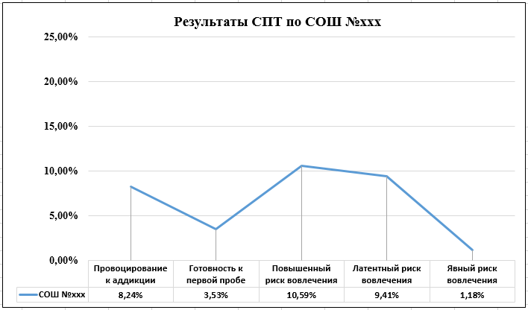
Аналитическая деятельность. Отчет о результатах СПТ.
Сравнительный анализ результатов социально-психологического тестирования по классам

Slide 8
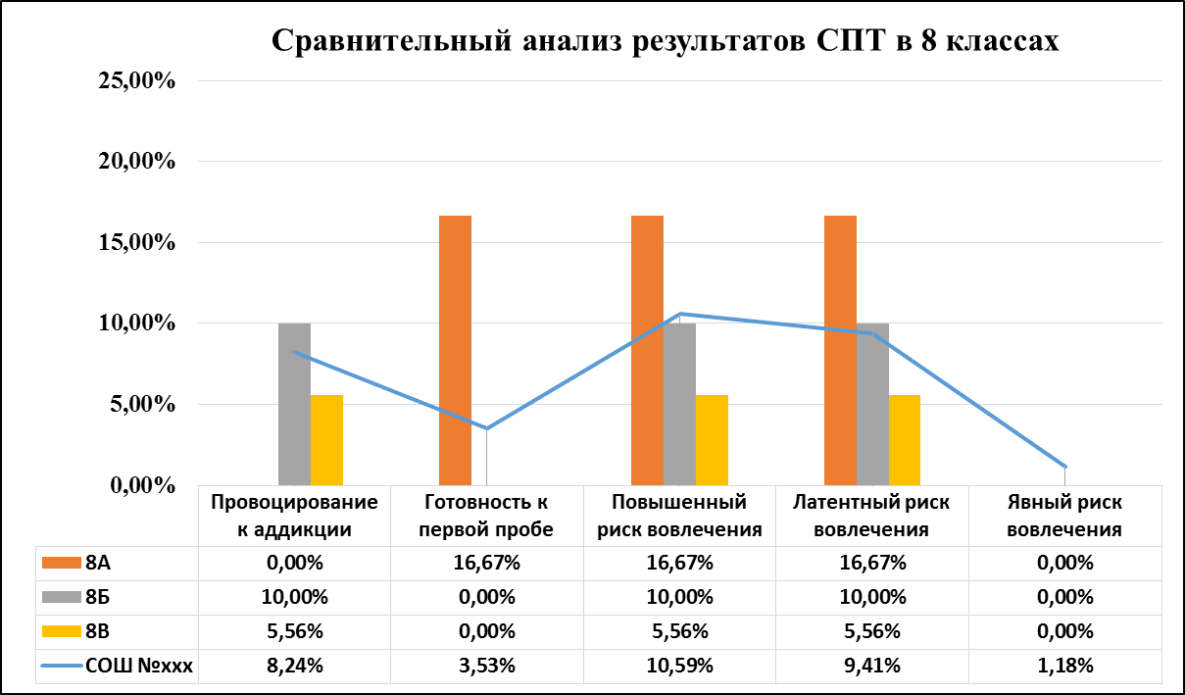
Аналитическая деятельность. Отчет о результатах СПТ.
Сравнительный анализ результатов социально-психологического тестирования по классам

Slide 9
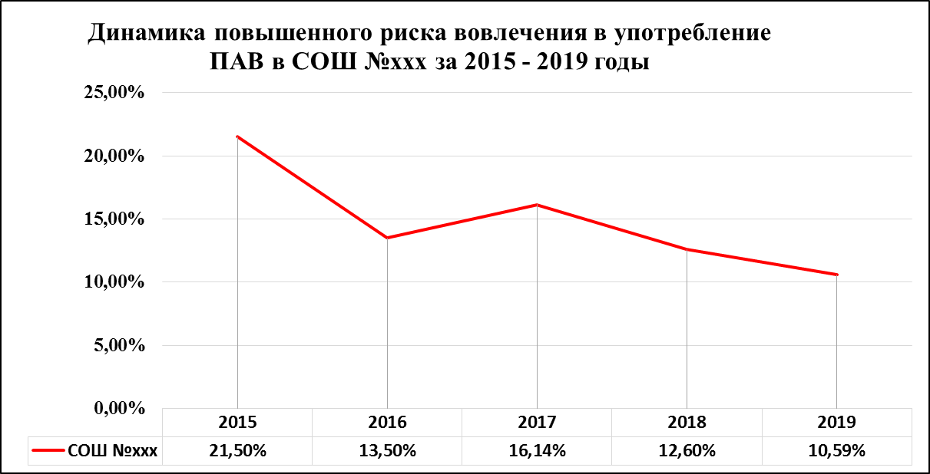
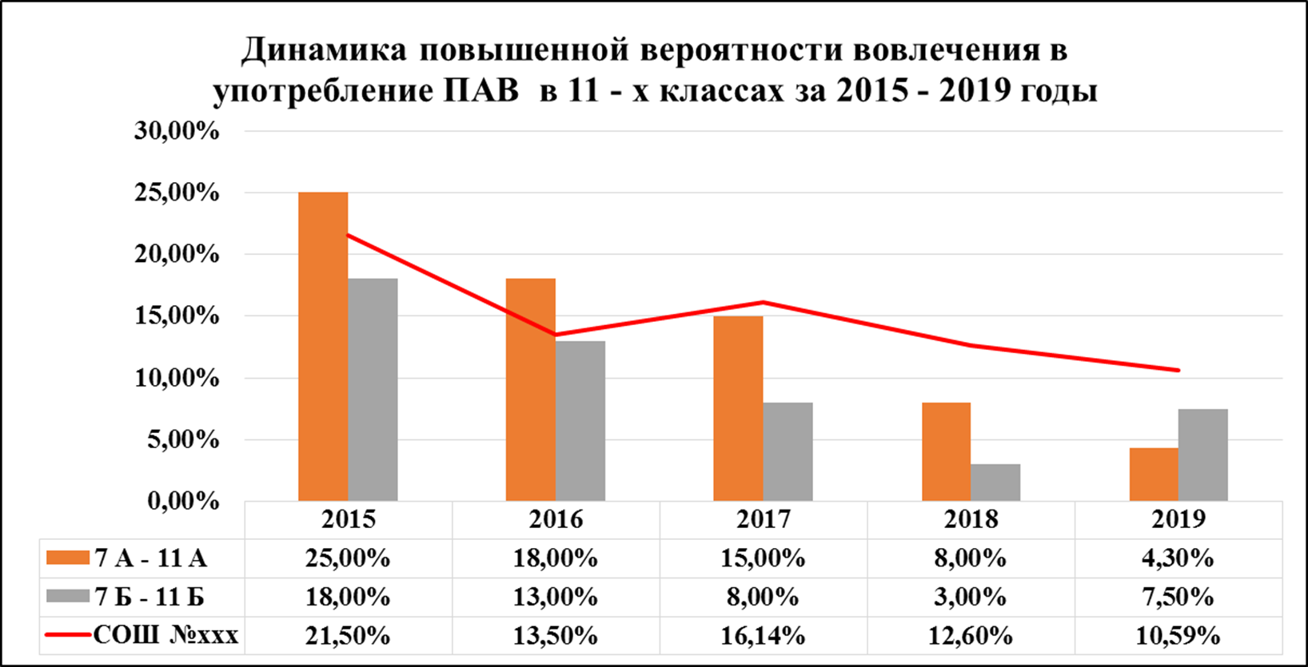
Аналитическая деятельность. Отчет о результатах СПТ.
Подготовка анализа динамики изменений в группе риска

Slide 10
Алгоритм работы со сводным отчётом
Скачивание сводного отчёта
Анализ данных по образовательному учреждению
Анализ данных по параллелям
Анализ данных по классам / группам
Отчет по результатам СПТ для управления образования и регионального представителя

Slide 11
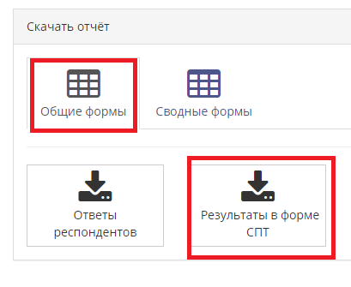
Получение результатов по форме СПТ в личном кабинете
1.
2.

Slide 12
Получение результатов по форме СПТ в личном кабинете

Slide 13
Анализ результатов в форме СПТ

Slide 14
Составляющие показателя
«Группы риска»
Провоцирование к аддикции
Готовность к первой пробе
Факторы риска - социально психологические условия, повышающие угрозу вовлечения в зависимое поведение
Факторы защиты - обстоятельства, повышающие социально-психологическую устойчивость к воздействию факторов риска
На основе сравнения ответов с ответами респондентов, имеющими выявленное зависимое поведение

Slide 15
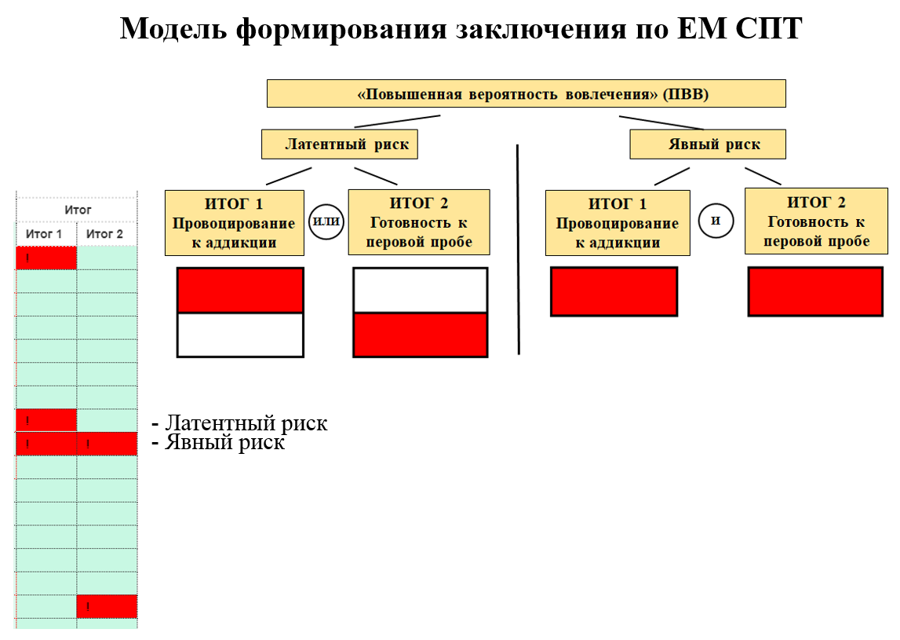

Slide 16
Анализ результатов в форме СПТ

Slide 17
Анализ результатов в форме СПТ

Slide 18
Анализ результатов в форме СПТ

Slide 19
Субшкалы методики ЕМ СПТ
Факторы риска
Факторы защиты

Slide 20
Направления комплексной профилактической работы
По форме организации деятельности
По целевой аудитории
Индивидуальная работа
Обучающиеся
Групповая работа
Родители
Проектная деятельность
Педагоги
Организация межведомственного взаимодействия
Администрация ОУ

Slide 21
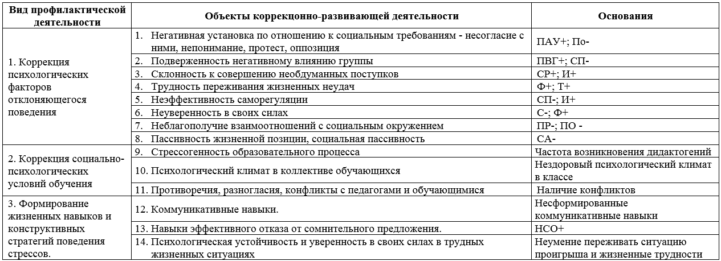
Аналитическая деятельность. Отчет о результатах СПТ.
Разработка рекомендаций по уточнению плана профилактики на основе анализа результатов социально- психологического тестирования

Slide 22
Анализ результатов в форме СПТ

Slide 23
Анализ результатов СПТ

Slide 24
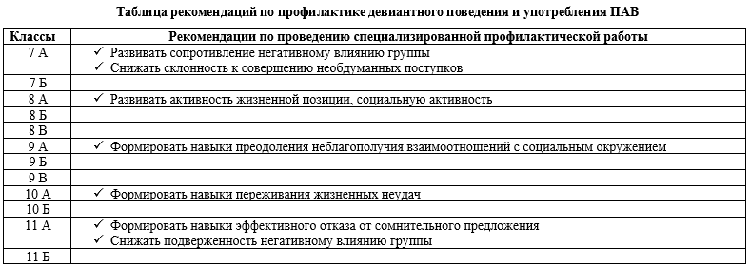
Аналитическая деятельность
Разработка рекомендаций по уточнению плана профилактики на основе анализа результатов социально- психологического тестирования

Slide 25
АЛГОРИТМ анализа результатов СПТ
Скачивание отчёта в форме СПТ
Определение недостоверных ответов респондентов, их не учитываем в дальнейшем анализе результатов
Определение респондентов с явным и латентным риском, более детальный анализ их результатов по субшкалам для определения направлений индивидуальной работы
Анализ сочетаний субшкал для составления рекомендаций направлений профилактической работы с учебной группой
Включение результатов анализа СПТ в профилактическую программу

Slide 26
СПАСИБО ЗА ВНИМАНИЕ!

